Slide 1


Литография в экстремальном ультрафиолетовом диапазоне
Институт физики микроструктур РАН
XRAY-OPTICS.ru
Плешков Роман
Нижний Новгород
2019

Slide 2

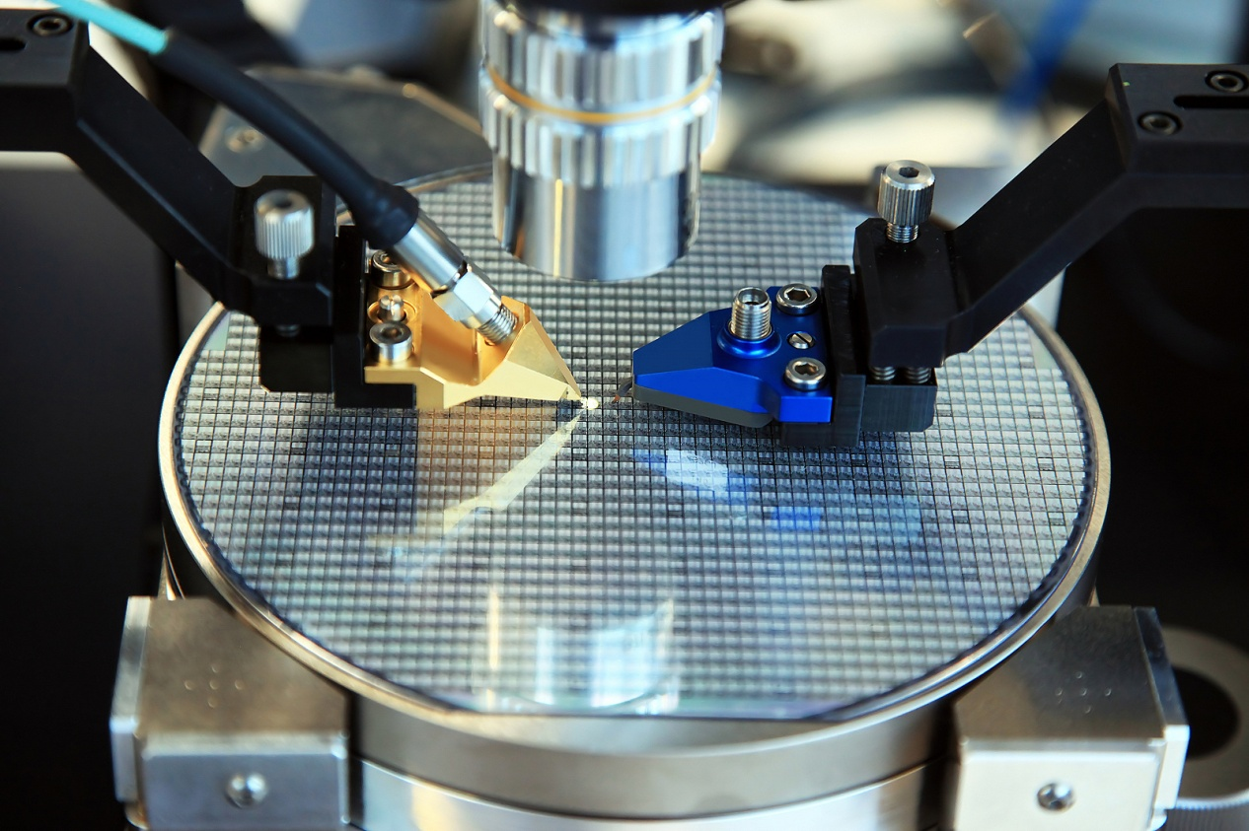
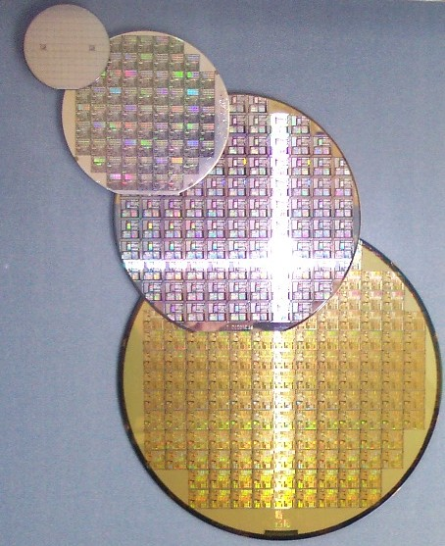
Полупроводниковая микроэлектроника
Кремниевые пластины с готовыми микросхемами перед разрезанием на отдельные кристаллы
2

Slide 3
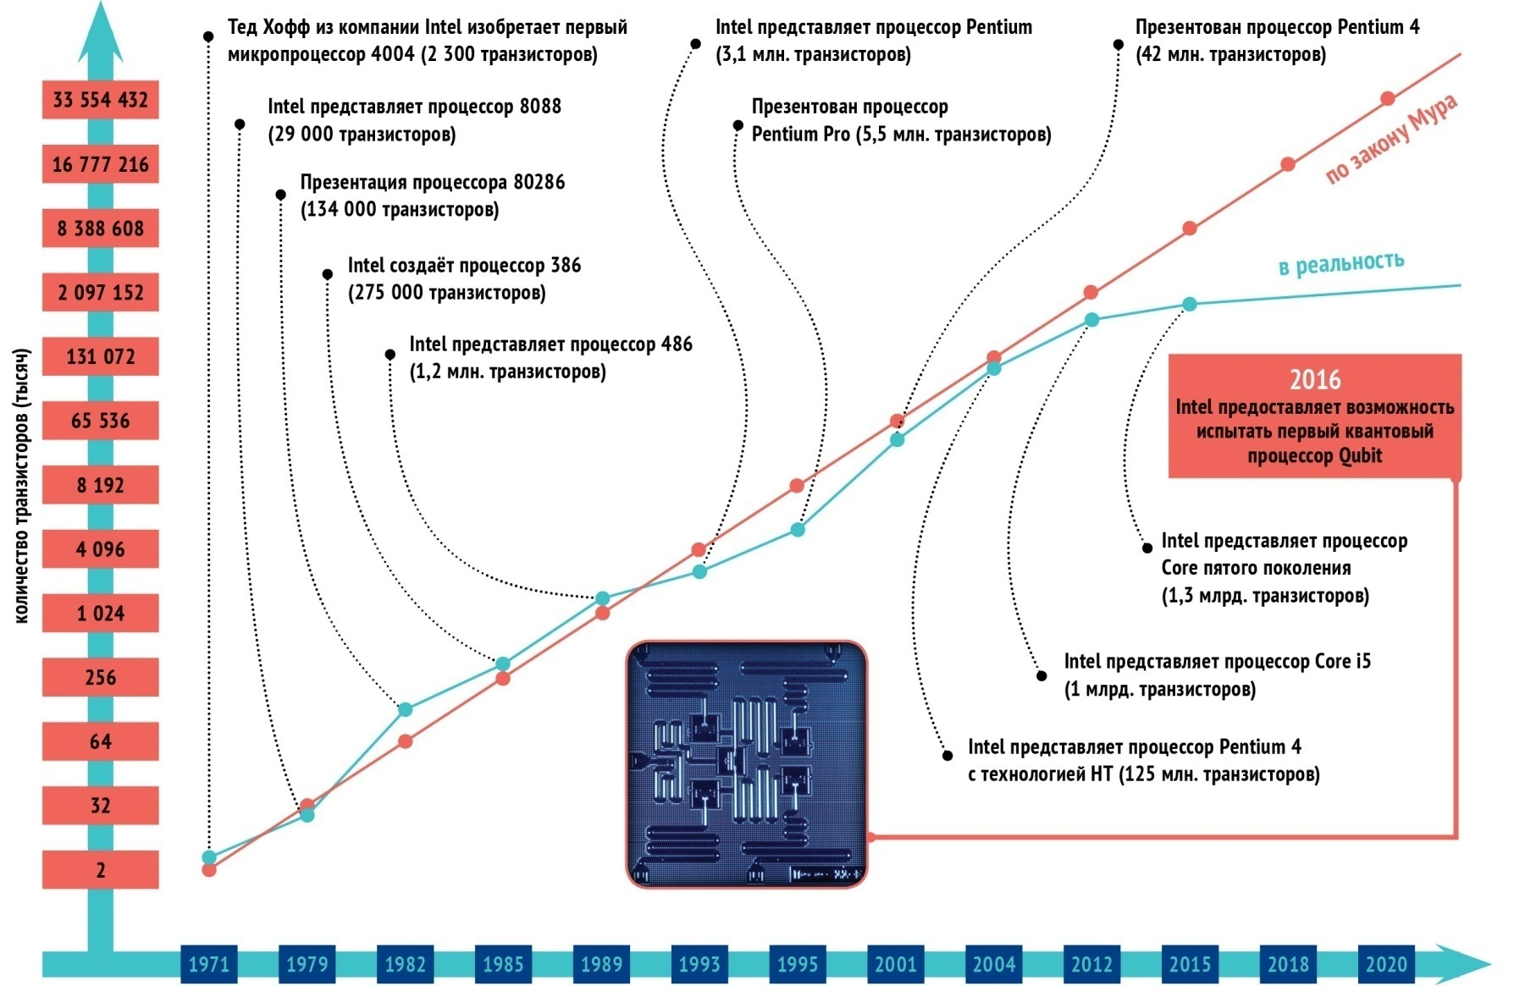
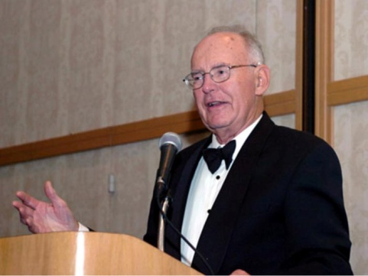
Закон Мура
3

Slide 4
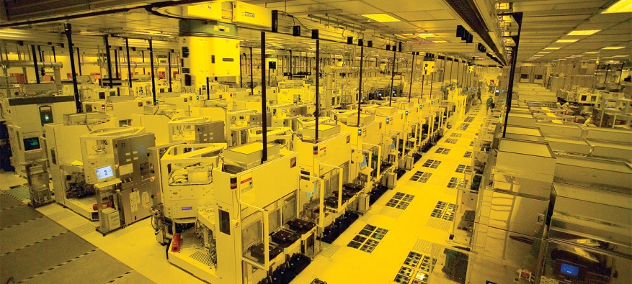
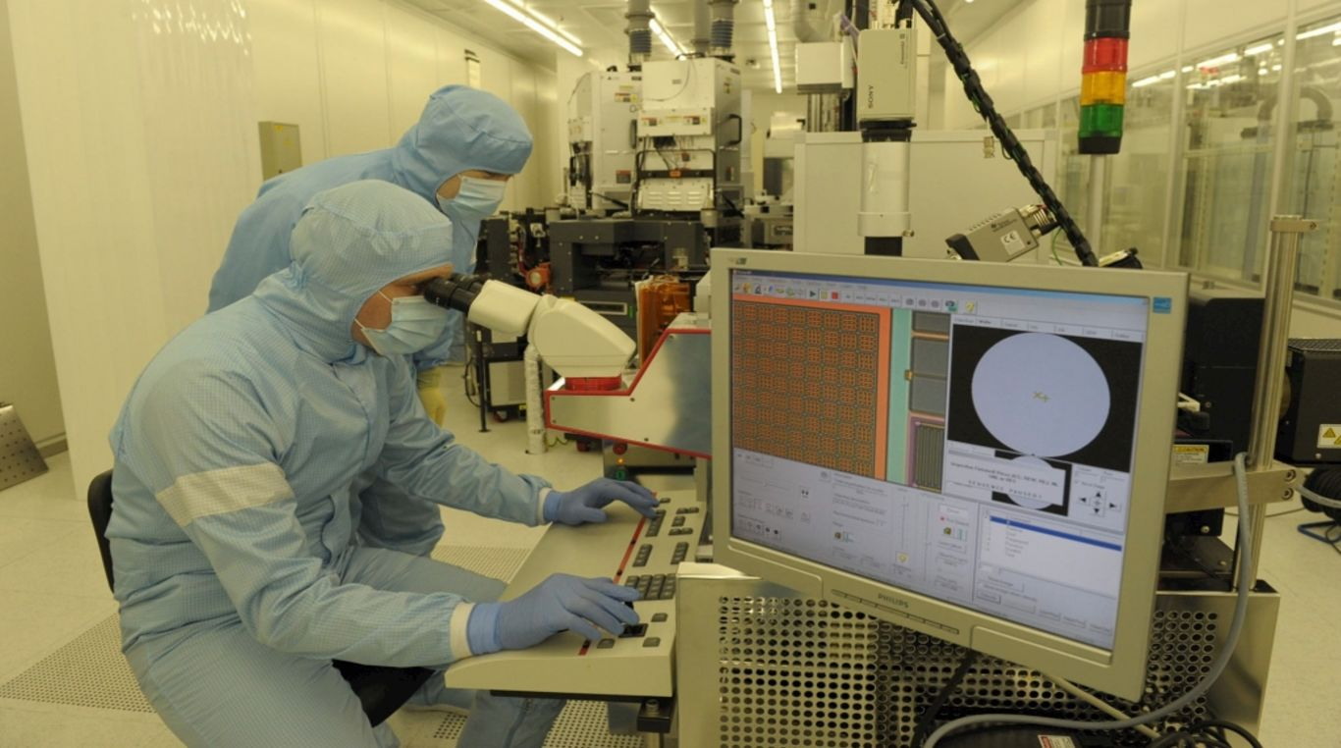
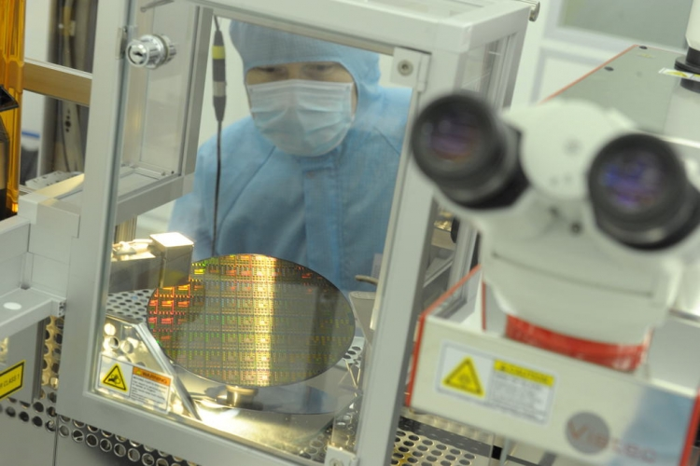
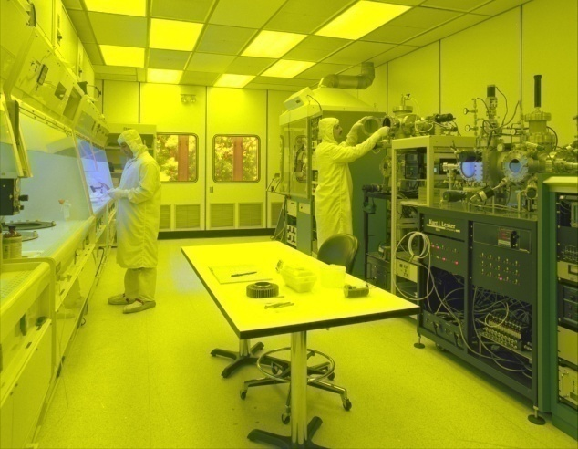
Производство микроэлектроники
Чистые помещения в микроэлектронике обеспечивают выпуск высококачественных, так называемых годных микросхем – интеллектуальной основы всей современной техники.
4

Slide 5
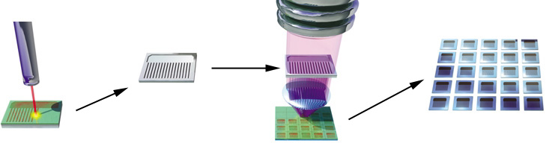
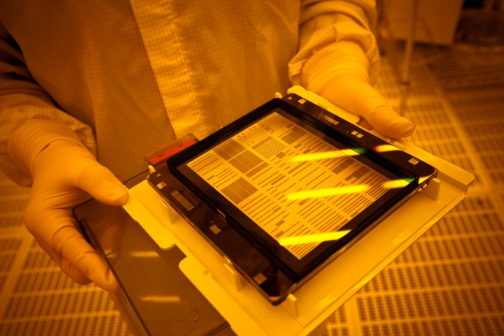
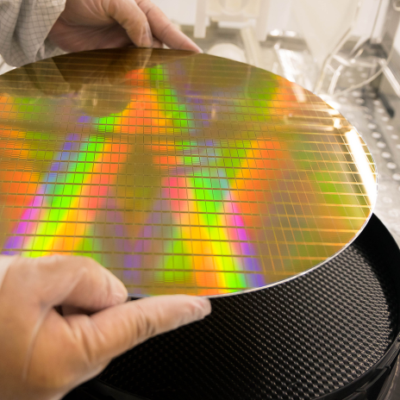
Фотолитография
5

Slide 6
Ограничения фотолитографии
Разрешение ФЛ ограничивают факторы:
Принципиальные
Технические
6

Slide 7
Ограничения фотолитографии
Принципиальные факторы:
При контактной литографии – наличие зазора между фотошаблоном и подложкой, из-за их неплоскостности
В литографии с зазором между маской и подложкой – частичное размытие краев рисунка за счет дифракции светового излучения на маске
В проекционной фотолитографии разрешение определяется дифракционным пределом. Предельно малое расстояние между двумя ближайшими разрешаемыми (видимыми раздельно) точками рисунка будет определяться соответственно критерию Релея:
Δx = k₁ λ / NA
NA = n Sin(α/2)
Глубина фокуса: DF = k2 λ / (NA)^2
7

Slide 8
Ограничения фотолитографии
Технические факторы:
неточности рисунков фотошаблонов
ошибки, возникшие при операциях:
  совмещения
  проявления
  травления и пр.
8

Slide 9
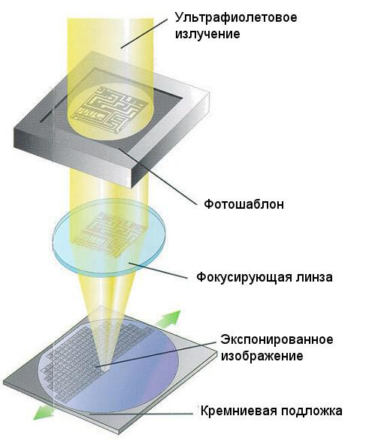
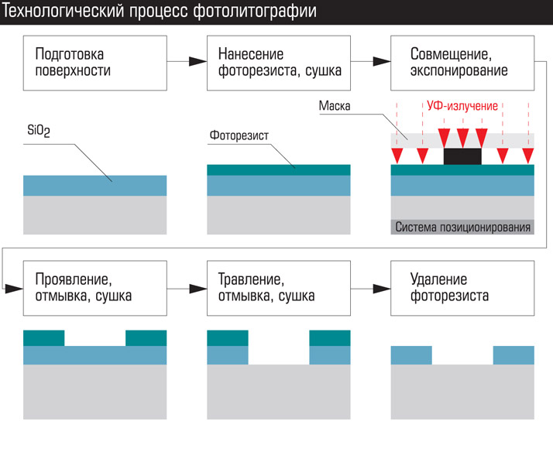
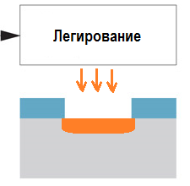
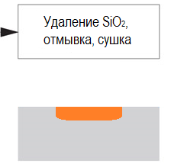
Технологический процесс фотолитографии

Slide 10
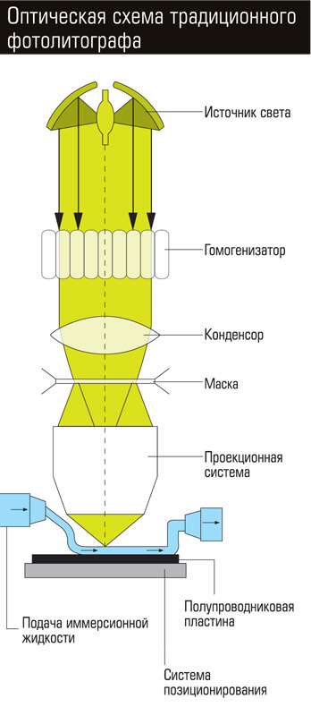
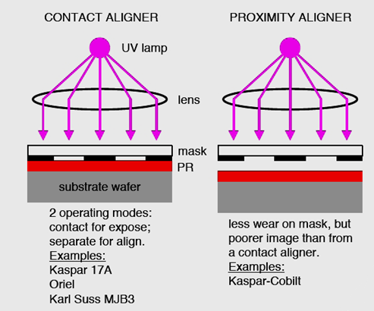
Основные виды фотолитографии
Бесконтактный
с микрозазором
Проекционный
Контактный

Slide 11
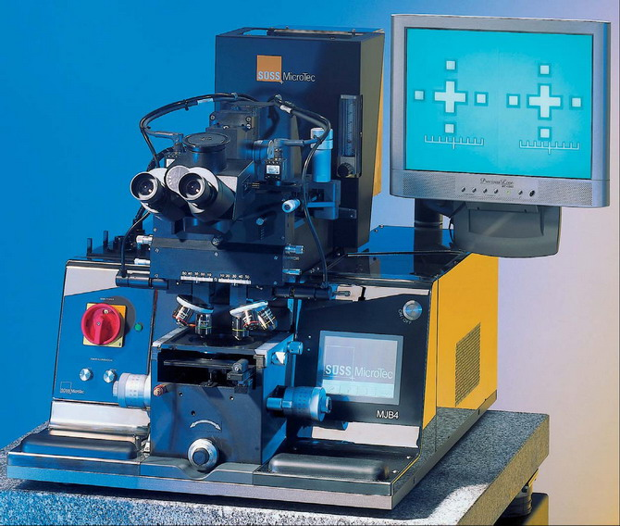
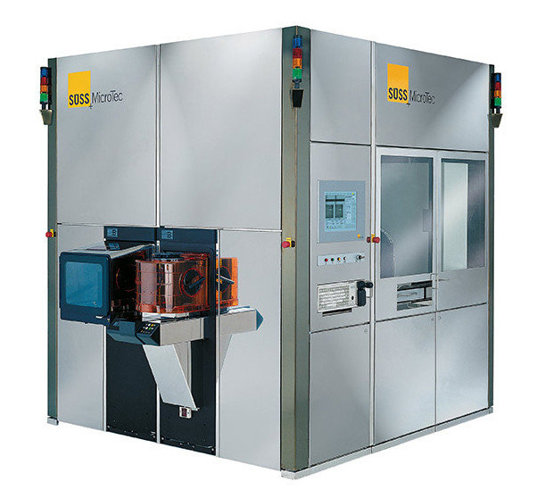
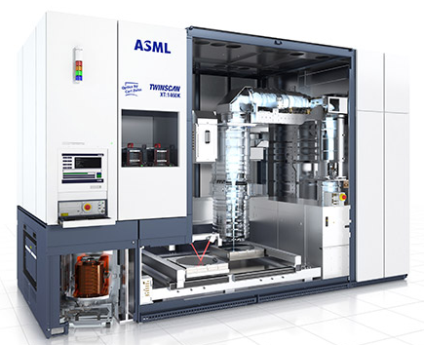




Установки для фотолитографии
SUSS MJB 4
для контактной
литографии
SUSS MicroTec MA300 Gen2
с возможностью бесконтактной литографии на микрозазоре
Основные производители:
ASML TWINSCAN XT:1460K
для проекционной литографии
на длине волны 193 нм

Slide 12
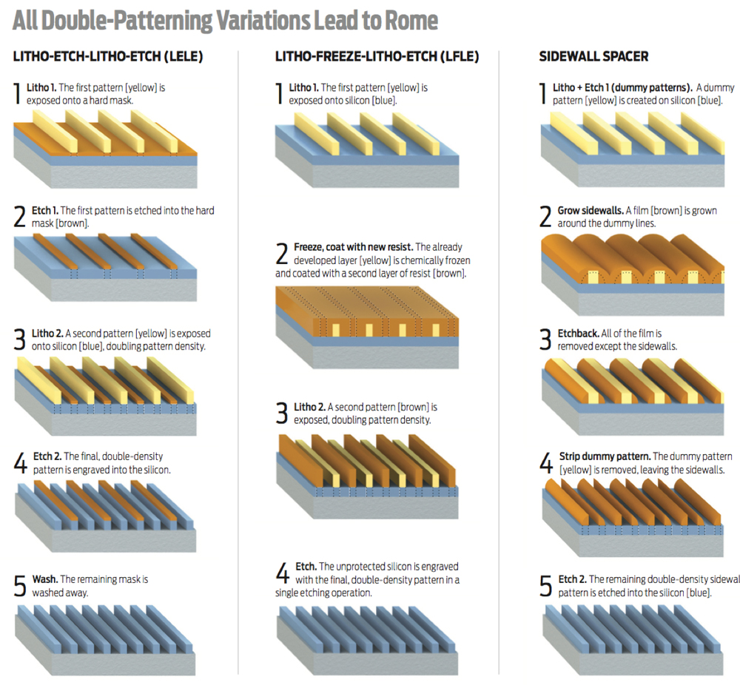
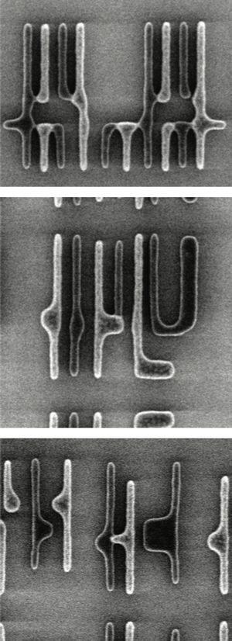
Multi-patterning
Multi-patterning – Многократное формирование рисунка

Slide 13
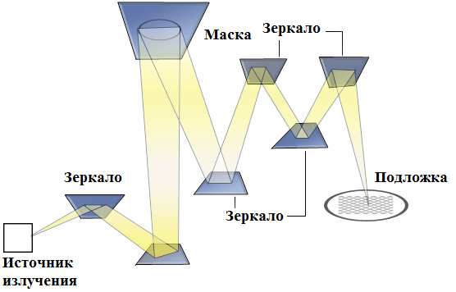
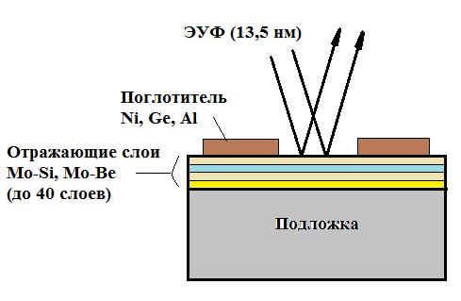
ЭУФ-литография
Δx = k₁ λ / NA
Схема ЭУФ-литографии
λ = 13,5 нм
Структура маски для ЭУФ-литографии
Тоже самое разрешение можно получить оставаясь в рамках стандартного одноэтапного процесса литографии

Slide 14
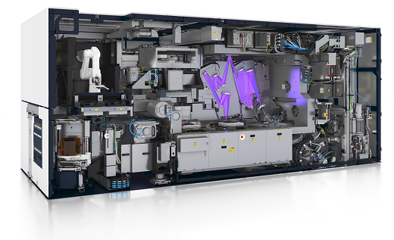
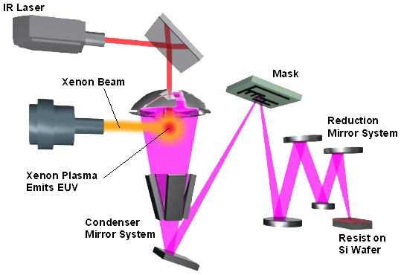
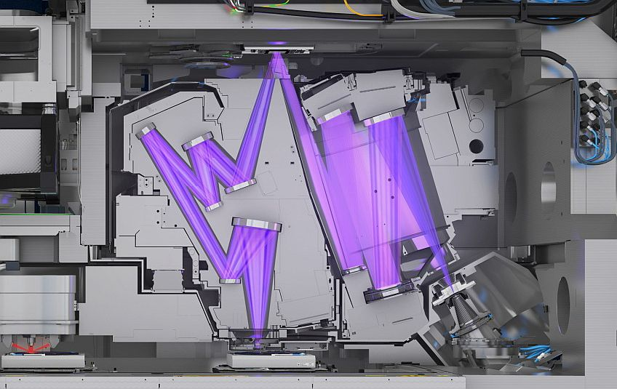
Установка для EUV-литографии
ASML TWINSCAN NXE:3400B
Технические характеристики:
Числовая апертура (NA) 0,33
Длина волны излучения 13,5 нм
Разрешение 13 нм
Производительность ≥ 125 в час

Slide 15
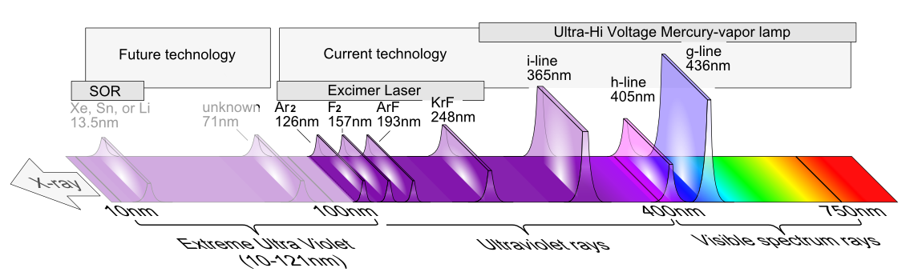
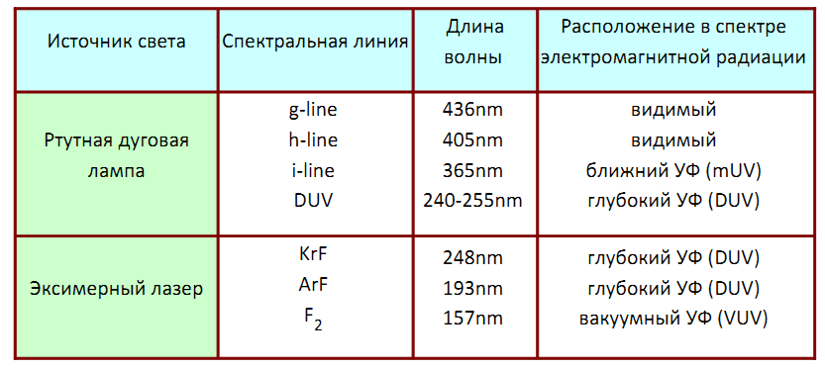
Длины волн экспонирования в литографии
Лазерно-плазменный Sn 13.5 nm экстремальный УФ (EUV)

Slide 16
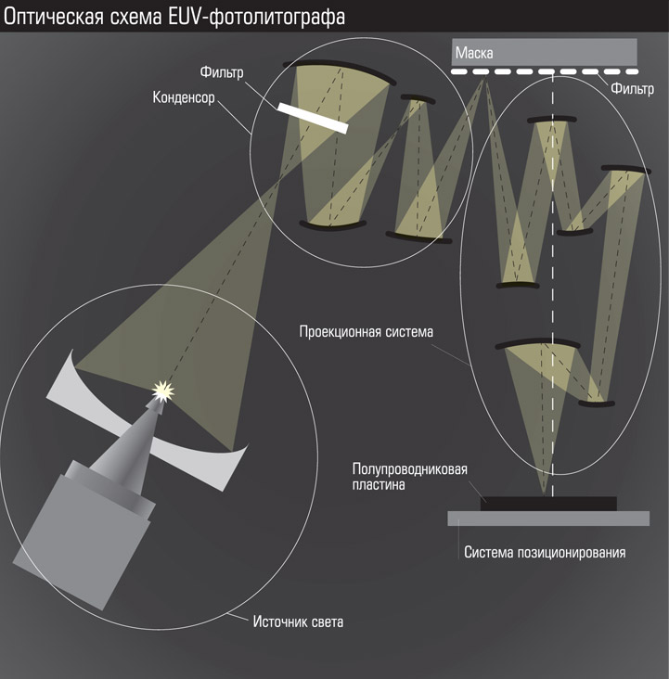
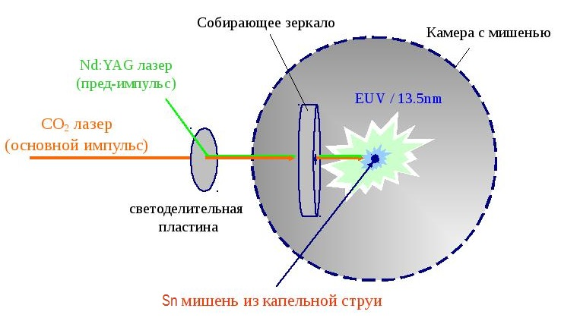
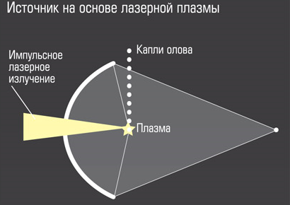
Источник для EUV-литографии

Slide 17
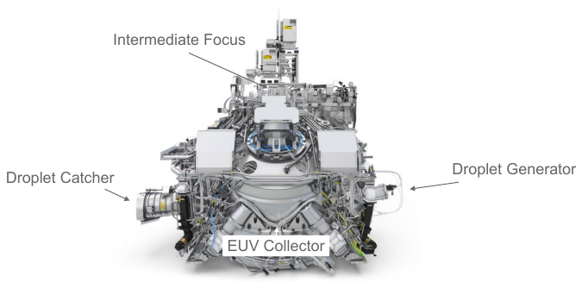
Основные модули EUV-источника
Заполненный вакуумный сосуд с оловянным капельным генератором и коллектором

Slide 18
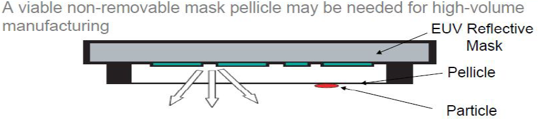
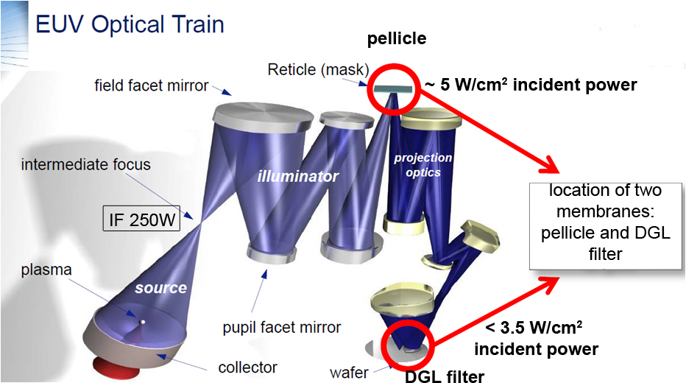
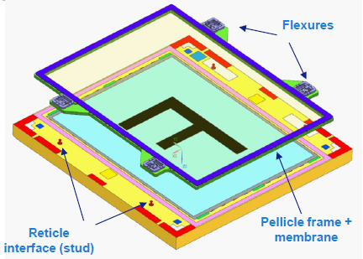
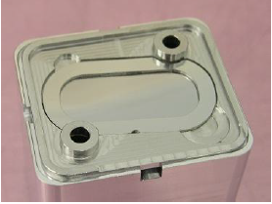
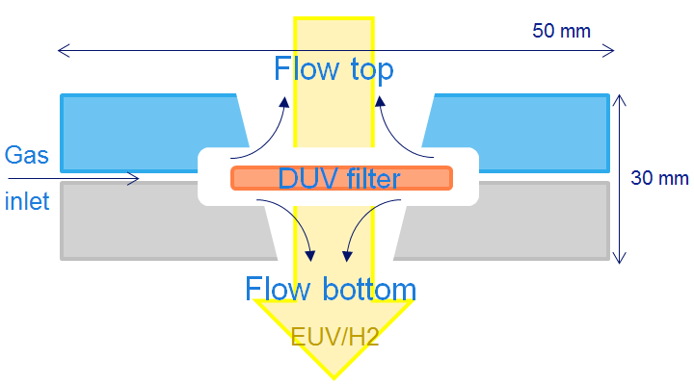
Сканирующая система для EUV-литографии

Slide 19
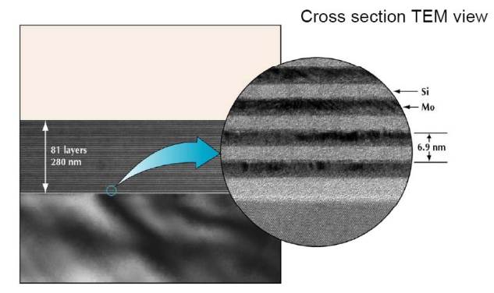
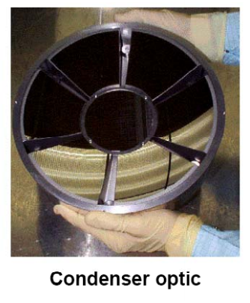
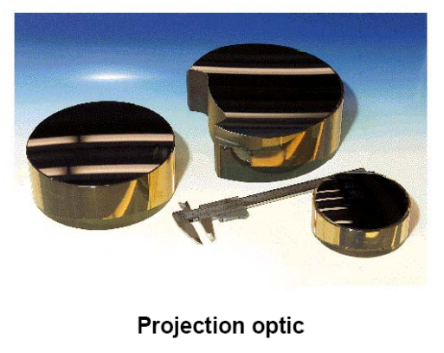
Многослойные рентгеновские зеркала для 13,5 нм

Slide 20
Многослойные рентгеновские зеркала для 13,5 нм
Лучший мировой результат (2007):
R=70.15% на 13.5 нм для Mo/B4C/Si/B4C
Наши лучшие результаты:
71.89% на 13.5 нм
почти 73% на 12.92 нм для
Mo/Be/Si
keff ~ I0·R^{n}
для 11-зеркальной схемы
при ΔR = 1.74 % keff ~ 30%
Chkhalo, N.I., et al. Optics Letters. V.42.No.24. 5070 (2017)

Slide 21
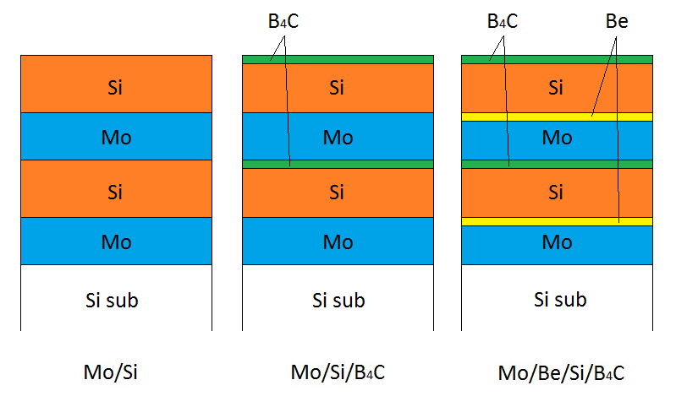
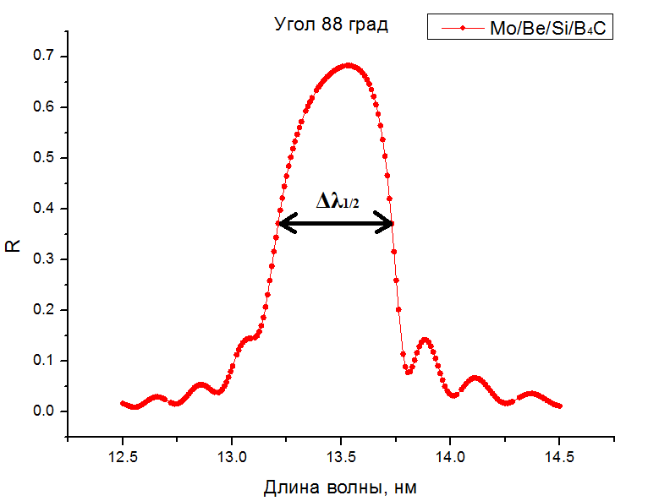
Многослойные рентгеновские зеркала для 13,5 нм
Сейчас идут работы с
Mo/Be/Si/B4C
На данный момент Mo/Be/Si/B4C
зеркало обеспечивает наибольшую спектральную полосу пропускания на полувысоте (Δλ1/2=0.535 нм) по сравнению с Mo/Be/Si (Δλ1/2=0.5 нм) и Mo/Si (Δλ1/2=0.53 нм).

Slide 22
Спасибо за внимание!

Slide 24
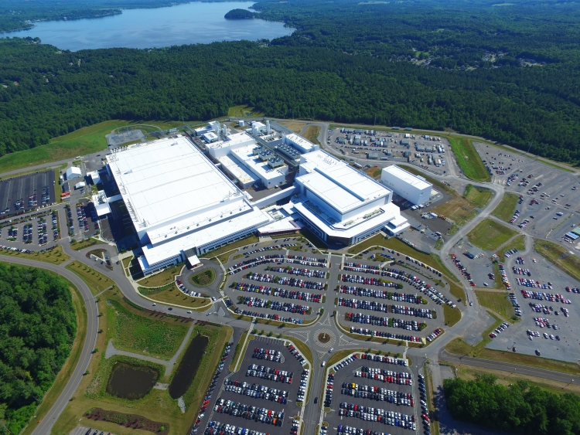
GlobalFoundries Fab8

Slide 25
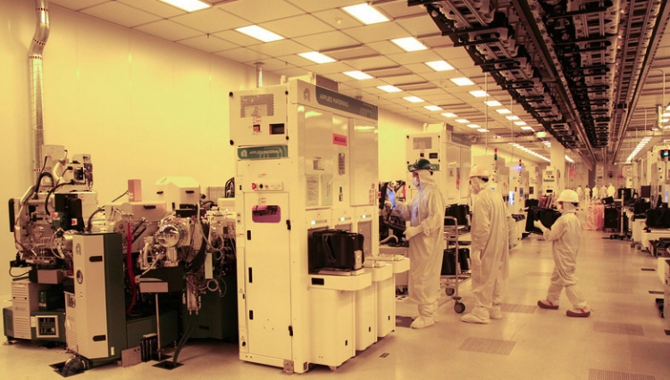
В «чистой комнате» производственного комплекса GlobalFoundries

